Slide 1

Minería de Datos y Descubrimiento de Conocimiento para NYC311
Fase 2 Trazabilidad KDD, Árbol de Decisión y K-Means
1,293,816 solicitudes
Presentación de defensa
Universidad Don Bosco DMD104 Septiembre de 2026
Notes:
Esta presentación recorre toda la cadena de evidencia. Comienza con NYC Open Data, continúa con el ETL y el Data Warehouse de la Fase 1, muestra la vista y el CSV de minería, explica el preprocesamiento KDD y termina con los resultados del Árbol de Decisión y K-Means.

Slide 2
Problema y preguntas de minería
02
BASE ANALÍTICA
PREGUNTA 1
1,293,816
¿Qué solicitudes tienen mayor probabilidad de terminar con demora alta?
solicitudes de NYC311 entre abril y julio de 2026
Clasificación supervisada con Árbol de Decisión
PREGUNTA 2
¿Qué perfiles combinan volumen, demora y falta de resolución?
Agrupación no supervisada con K-Means
DMD104 Fase 2 NYC311
Elaboración propia con el notebook ejecutado
Notes:
El análisis formula dos preguntas distintas. El árbol usa una clase objetivo para estimar riesgo de demora. K-Means no usa etiquetas y agrupa perfiles operativos. Ambas preguntas parten del mismo dataset analítico, pero requieren preparaciones diferentes.

Slide 3
Trazabilidad desde la fuente hasta los modelos
03
NYC Open Data
erm2-nwe9
ETL
Fase 1
raw.Solicitud
stg.Solicitud
DW_NYC311
Hecho y dimensiones
mining.vw_dataset_fase2
resultados.csv
1,293,816 x 13
Python y KDD
Árbol + K-Means
La Fase 2 usa el Data Warehouse consolidado. No vuelve a RAW como fuente directa de minería.
La vista conserva una fila por solicitud y conecta cada resultado con su origen.
DMD104 Fase 2 NYC311
Fuente externa: NYC Open Data, dataset erm2-nwe9
Notes:
La fuente externa es 311 Service Requests from 2020 to Present, dataset erm2-nwe9 de NYC Open Data. La Fase 1 llevó los datos por raw.Solicitud y stg.Solicitud hasta DW_NYC311. La Fase 2 usa la tabla de hechos y sus dimensiones para crear mining.vw_dataset_fase2, exportarla como resultados.csv y analizarla con Python. Fuente: https://data.cityofnewyork.us/d/erm2-nwe9

Slide 4
Vista analítica y origen de las 13 variables
04
Variables | Procedencia
codigo, minutos, latitud, longitud | dw.FactSolicitud
agency | dw.DimAgencia
complaint_type | dw.DimProblema
borough | dw.DimGeografia
status | dw.DimEstado
open_data_channel_type | dw.DimCanal
año, mes, día de semana | dw.DimFecha
demora_alta | CASE calculado con P75
SQL REAL DE LA VISTA
PERCENTILE_CONT(0.75)
WITHIN GROUP (
ORDER BY minutos_resolucion
)
FactSolicitud
JOIN DimFecha
JOIN DimAgencia
JOIN DimProblema
LEFT JOIN DimGeografia
JOIN DimEstado
LEFT JOIN DimCanal
Resultado verificado
1,293,816 solicitudes x 13 variables
DMD104 Fase 2 NYC311
Fuente interna: DW_NYC311 y mining.vw_dataset_fase2
Notes:
La tabla muestra la procedencia de cada variable. El SQL calcula el P75 con PERCENTILE_CONT sobre los tiempos observados y une FactSolicitud con siete dimensiones. La clase demora_alta es elaboración propia y se genera mediante CASE. El script completo está en tmp/codigo/sql/mining_view_fase2.sql.

Slide 5
Evidencia del preprocesamiento KDD
05
Requisito | Qué se hizo | Razón
Selección | Vista del hecho y dimensiones | Conservar 13 variables relevantes
Nulos | 63,079 tiempos sin imputar | No existe cierre observado
Discretización | P75 = 4,329 crea demora_alta | Separar el 25% de tiempos mayores
Codificación | OneHotEncoder | Categorías sin orden artificial
Transformación | log1p en volumen y mediana | Reducir asimetría y extremos
Normalización | StandardScaler en K-Means | Comparar distancias en una escala común
Selección final | Se excluyen minutos, estado e ID | Evitar fuga o variables sin aporte
KDD incluye preparación, minería, evaluación e interpretación. Los algoritmos ocupan una etapa del proceso.
DMD104 Fase 2 NYC311
Elaboración propia con el notebook ejecutado
Notes:
Esta tabla responde directamente al criterio de preprocesamiento. Los nulos se interpretan antes de decidir qué hacer. El P75 discretiza el tiempo. OneHotEncoder prepara categorías para el árbol. log1p y StandardScaler preparan las distancias de K-Means. Se excluyen variables que producirían fuga de información.

Slide 6
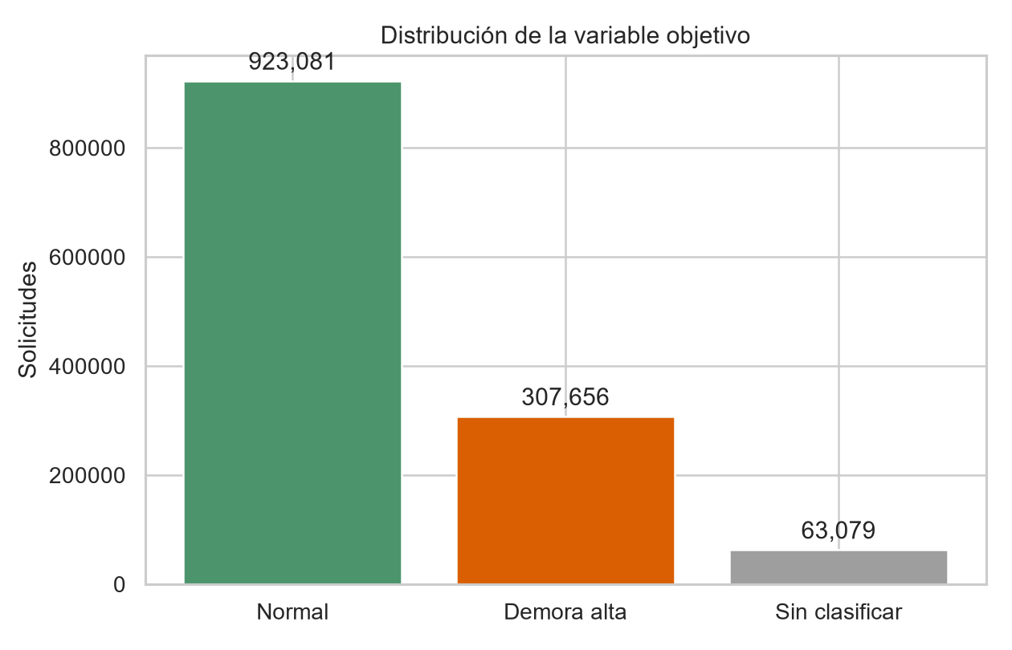
Construcción estadística de demora alta
06
PERCENTILES OBSERVADOS
P25 65 min
P50 330 min
P75 4,329 min corte
P90 21,062 min
P95 43,399 min
P99 90,956 min
NYC no entrega la etiqueta demora_alta. El proyecto la crea con el cuartil superior de 1,230,737 tiempos reales.
63,079 casos sin tiempo final permanecen sin clasificar.
DMD104 Fase 2 NYC311
Elaboración propia con el notebook ejecutado
Notes:
No existía una etiqueta original de demora. Calculamos los percentiles sobre 1,230,737 solicitudes resueltas. P75 quedó en 4,329 minutos. Elegimos ese punto porque identifica el 25 por ciento de tiempos mayores mediante una regla calculada con nuestros datos. Los casos sin cierre no se imputan ni se etiquetan.

Slide 7
Diseño y selección del Árbol de Decisión
07
DATOS Y PIPELINE
GRIDSEARCHCV
1,230,737 casos clasificables
80% entrenamiento
20% prueba estratificada
OneHotEncoder + Pipeline
random_state = 42
Parámetro | Valores | Elegido
max_depth | 6, 10, 15 | 15
min_samples_leaf | 50, 100, 250 | 50
class_weight | None, balanced | balanced
scoring | F1 | 0.787 CV
18 combinaciones x 3 folds = 54 ajustes
Control de fuga: minutos_resolucion, status, año e identificador quedan fuera del árbol.
DMD104 Fase 2 NYC311
Elaboración propia con el notebook ejecutado
Notes:
El conjunto clasificable se separó 80 y 20 por ciento con estratificación. GridSearchCV comparó 18 combinaciones y cada una se evaluó en tres particiones, para un total de 54 ajustes. La combinación con mejor F1 usa profundidad 15, mínimo 50 por hoja y pesos balanceados. Documentación: https://scikit-learn.org/stable/modules/generated/sklearn.model_selection.GridSearchCV.html

Slide 8
El ajuste eleva el Recall a 95.15 por ciento
08
95.15%
Modelo | Exactitud | Precisión | Recall | F1 | ROC AUC
Base | 86.98% | 83.79% | 59.41% | 69.53% | 0.922
Optimizado | 86.87% | 66.63% | 95.15% | 78.37% | 0.952
de las demoras reales fueron detectadas por el modelo optimizado
USO
INTERPRETACIÓN
Filtro de priorización con revisión humana.
Los pesos balanceados reducen falsos negativos. La precisión baja porque el modelo produce más alertas preventivas.
DMD104 Fase 2 NYC311
Elaboración propia con el notebook ejecutado
Notes:
El modelo base tenía Recall de 59.41 por ciento. El optimizado alcanza 95.15 por ciento y mejora F1 y ROC AUC. La precisión cae a 66.63 por ciento. Ese intercambio tiene sentido si el objetivo es dejar pocas demoras reales sin alerta y una persona revisa las alertas antes de actuar.

Slide 9
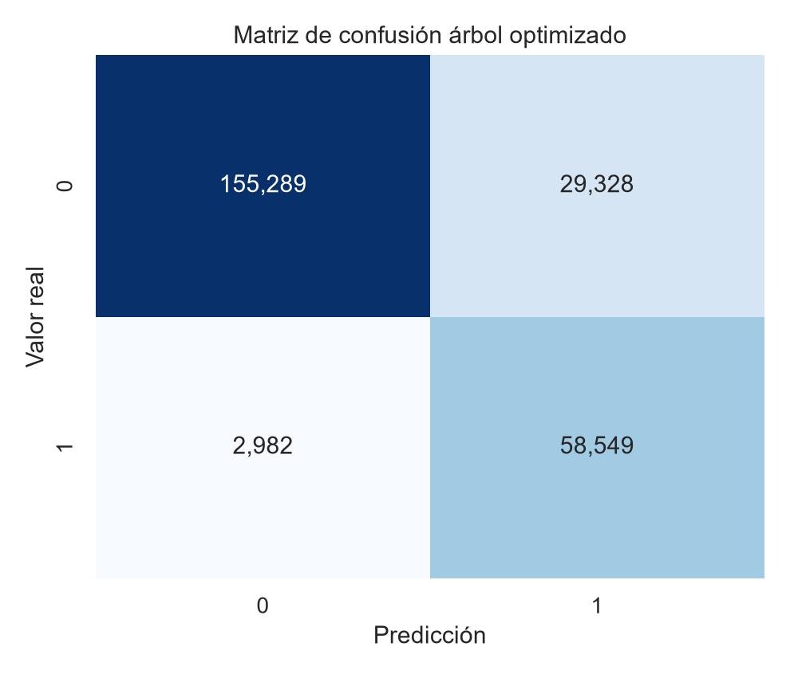
Errores y aciertos del árbol optimizado
09
DEMORAS REALES
58,549
detectadas correctamente
2,982
demoras sin alerta
29,328
falsos positivos para revisión
DMD104 Fase 2 NYC311
Elaboración propia con el notebook ejecutado
Notes:
La matriz permite verificar el Recall. El modelo detectó 58,549 de 61,531 demoras reales y dejó 2,982 sin alerta. Produjo 29,328 falsos positivos. Esta lectura muestra por qué proponemos revisión humana y no una decisión automática.

Slide 10
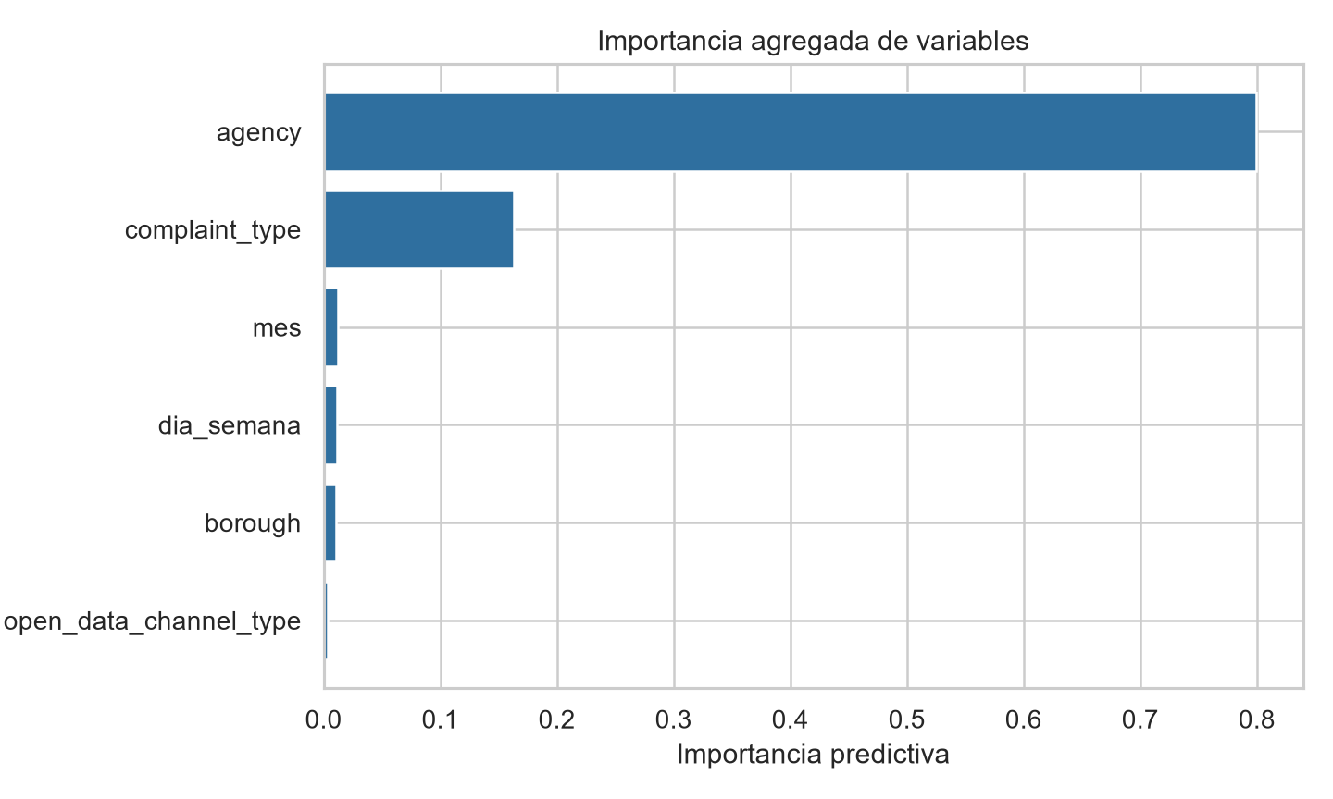
Agencia y tipo de reclamo dominan la predicción
10
79.95%
importancia agregada de agency
16.27%
importancia agregada de complaint_type
La importancia es predictiva. No demuestra causalidad.
DMD104 Fase 2 NYC311
Elaboración propia con el notebook ejecutado
Notes:
La agencia concentra 79.95 por ciento de la importancia y el tipo de reclamo 16.27 por ciento. El árbol usa esas variables para separar casos, pero la medida no demuestra causa y efecto. La diferencia observada entre agencias debe orientar análisis segmentados, no juicios causales.

Slide 11
Construcción de perfiles para K-Means
11
MUCHAS SOLICITUDES
UN PERFIL AGREGADO
agency | complaint_type | borough
HPD | UNSANITARY CONDITION | BRONX
HPD | UNSANITARY CONDITION | BRONX
HPD | UNSANITARY CONDITION | BRONX
... | ... | ...
HPD + UNSANITARY CONDITION + BRONX
14,286 solicitudes
mediana 13,285 min
89.46% con demora
Cada combinación de agencia, tipo de reclamo y borough aporta un registro a K-Means.
912 perfiles originales 487 con al menos 100 solicitudes 480 perfiles finales
DMD104 Fase 2 NYC311
Elaboración propia con el notebook ejecutado
Notes:
K-Means no agrupa las 1.29 millones de solicitudes individuales. Primero agrupamos por agencia, tipo de reclamo y borough. Muchas filas HPD, UNSANITARY CONDITION y BRONX se resumen en un perfil con volumen, mediana, porcentaje de demora y porcentaje sin resolución. Se crearon 912 perfiles, 487 superaron el mínimo de 100 solicitudes y 480 quedaron completos para el modelo.

Slide 12
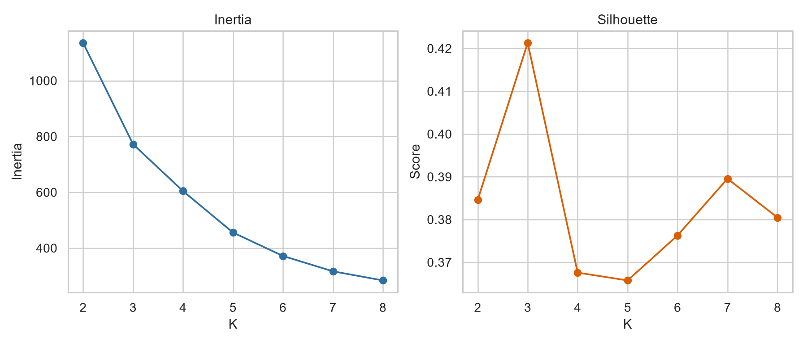
K igual a 3 ofrece la mejor separación evaluada
12
0.421
Silhouette para K igual a 3
LECTURA
La separación es moderada. Los grupos permiten explorar prioridades y conservan cierto solapamiento.
DMD104 Fase 2 NYC311
Elaboración propia con el notebook ejecutado
Notes:
Probamos K entre 2 y 8 después de aplicar log1p y StandardScaler. K igual a 3 obtuvo el Silhouette más alto, 0.421321, y una reducción importante de inercia frente a K igual a 2. El resultado sustenta una segmentación exploratoria, no categorías absolutas. Documentación: https://scikit-learn.org/stable/modules/clustering.html#k-means

Slide 13
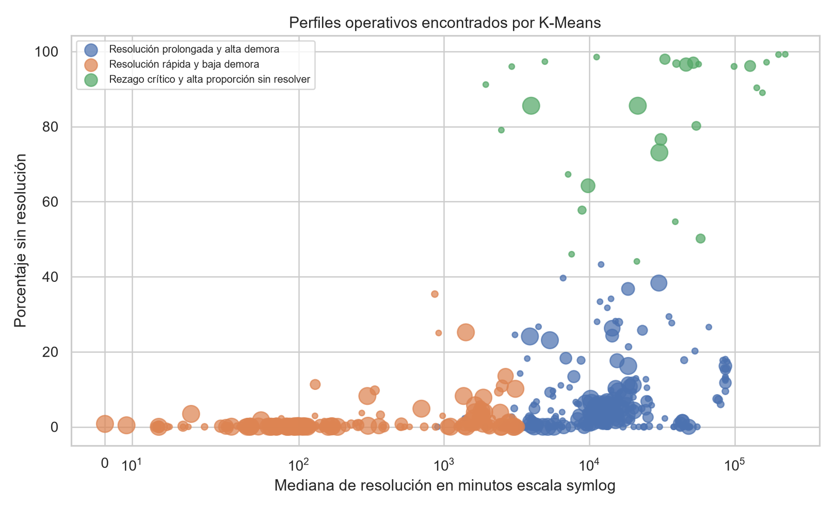
Tres perfiles operativos
13
RESOLUCIÓN RÁPIDA
899,050 solicitudes
143 min de mediana
8.94% con demora
RESOLUCIÓN PROLONGADA
351,275 solicitudes
11,376 min de mediana
71.09% con demora
REZAGO CRÍTICO
29,467 solicitudes
82.72% sin resolución
DMD104 Fase 2 NYC311
Elaboración propia con el notebook ejecutado
Notes:
El primer cluster concentra la mayoría del volumen y tiene tiempos bajos. El segundo reúne 351,275 solicitudes con una mediana de 11,376 minutos y 71.09 por ciento de demora. El tercero es más pequeño, pero 82.72 por ciento no tiene resolución observada. Antes de comparar tiempos en ese grupo debemos revisar los cierres.

Slide 14
Conocimiento, uso y límites
14
USO PROPUESTO
LÍMITES DE LA EVIDENCIA
1 Árbol como filtro con revisión humana
2 Perfiles de alto volumen en resolución prolongada
3 Auditoría de estados en el rezago crítico
4 Recálculo del P75 al incorporar meses
Periodo de abril a julio de 2026
Clase dependiente del P75 observado
Importancia predictiva sin causalidad
Silhouette 0.421 con solapamiento
Casos abiertos sin tiempo final
El análisis ayuda a decidir qué revisar primero y conserva la revisión humana.
DMD104 Fase 2 NYC311
Elaboración propia con el notebook ejecutado
Notes:
El árbol prioriza revisiones tempranas. El cluster de resolución prolongada reúne el volumen más relevante para mejora. El rezago crítico requiere auditar estados y cierres. Estas decisiones se limitan a cuatro meses, una clase definida por P75, importancia predictiva sin causalidad y clusters con separación moderada.

Slide 15
Evidencia reproducible y referencias
15
ARCHIVOS EVALUADOS
REFERENCIAS
Notebook
notebooks/fase2_dmd_nyc311.ipynb
Notebook ejecutado
notebooks/fase2_dmd_nyc311_ejecutado.ipynb
Dataset
tmp/data/resultados.csv
Vista SQL
tmp/codigo/sql/mining_view_fase2.sql
[1] NYC Open Data
311 Service Requests from 2020 to Present
dataset erm2-nwe9
[2] scikit-learn
OneHotEncoder y GridSearchCV
[3] scikit-learn
K-Means, StandardScaler y Silhouette
Tablas y gráficas: elaboración propia con resultados del notebook ejecutado.
SHA-256 notebook AD1D37D9CAD7
SHA-256 CSV E43B66DD3693
DMD104 Fase 2 NYC311
Fuentes completas disponibles en las notas y en el informe
Notes:
Los resultados se pueden verificar con el notebook fuente, el notebook ejecutado, resultados.csv y el script de la vista. Los prefijos SHA-256 identifican los archivos usados. Referencias: [1] https://data.cityofnewyork.us/d/erm2-nwe9 [2] https://scikit-learn.org/stable/modules/generated/sklearn.preprocessing.OneHotEncoder.html y https://scikit-learn.org/stable/modules/generated/sklearn.model_selection.GridSearchCV.html [3] https://scikit-learn.org/stable/modules/clustering.html#k-means
Preguntas probables:
¿De dónde salen las 1,293,816 filas? De la vista mining.vw_dataset_fase2, construida sobre dw.FactSolicitud y sus dimensiones.
¿De dónde sale P75? De PERCENTILE_CONT sobre 1,230,737 tiempos observados.
¿Por qué Árbol de Decisión? Permite clasificación supervisada e interpretación de reglas.
¿Por qué K-Means sobre perfiles? Las combinaciones de agencia, reclamo y borough tienen significado operativo.
¿Un Silhouette de 0.421 es alto? Es moderado y permite exploración, no una segmentación definitiva.

